Slide 1
Comfort Zone نطاق الراحة

Slide 2
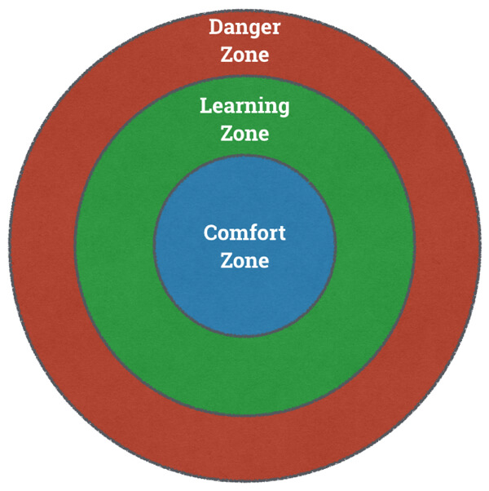
There are three zones that impact our development as servants. هناك ثلاث مناطق تؤثر على تنميتنا كخدام.
The Comfort Zone. The comfort zone is where we spend most of our time. As the name implies it is the place of comfort, it is safe, easy and predictable.
منطقة الراحة: منطقة الراحة حيث نقضى معظم وقتنا. كما يوحي الاسم هو مكان الراحة، أنها آمنة وسهلة ويمكن التنبؤ بها.

Slide 3
The Learning Zone. The learning zone is the most important, this is the space between your comfort zone and your danger zone. This is where you push the boundaries of your existing skills and experience. This is where real learning and growth takes place.
منطقة التعلم: منطقة التعلم هي الأكثر أهمية، وهذا هو الفضاء بين منطقة الراحة الخاصة بك ومنطقة الخطر الخاص بك. هذا هو المكان الذي تدفع حدود المهارات والخبرات الموجودة لديك. هذا هو المكان الذي يحدث فيه التعلم الحقيقي والنمو.
The Danger Zone. The danger zone is the place where you are stretched too far, over-stressed and unable to lead.
منطقة الخطر: منطقة الخطر هو المكان الذي تمتد اليه بعيدا جدا، وتفرط في الضغط وتكون غير قادر على القيادة.

Slide 4
The Comfort Zone
في منطقة الراحة تشعر:
In the Comfort Zone You Feel:
Familiar
At Ease
In Control
Low Anxiety
مألوف
في سهولة
تحت السيطرة
انخفاض القلق
Routine
روتين
No Sense of Risk
Safe
No Growth
لا يشعر بالخطر
الآمان
لا نمو

Slide 5
The Comfort Zone
في منطقة الراحة تشعر:
In the Comfort Zone You Feel:
No Pressure
No Stress
لا ضغط
لا اجهاد
Nothing challenging happens
لا شيء يحدث تحديا
Clearly this is not the place from which you can be a leader
ومن الواضح أن هذا ليس المكان الذي يمكنك من خلاله أن تكون قائدا

Slide 6
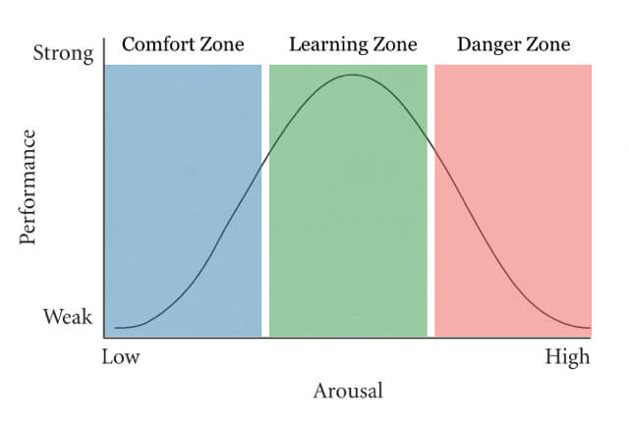
The Science of The Comfort Zone علم منطقة الراحة
The relationship between performance and anxiety shows that as arousal or anxiety increases, so does performance, up to an optimal point at the top of the curve. If anxiety is increased beyond this optimal point, performance begins to decline. Too much anxiety and we’re too stressed out, unproductive and performance declines.
العلاقة بين الأداء والقلق يظهر أنه مع زيادة الإثارة أو القلق، وكذلك أداء، تصل إلى نقطة الأمثل في الجزء العلوي من المنحنى. إذا زاد القلق خارج هذه النقطة المثلى، يبدأ الأداء في الانخفاض. الكثير من القلق، ونحن أيضا وشدد خارج، غير منتجة وانخفاض الأداء.

Slide 7
The Science of The Comfort Zone
The optimal level of anxiety then is found in the learning zone, just outside the comfort zone.
يتم العثور على المستوى الأمثل للقلق بعد ذلك في منطقة التعلم، خارج منطقة الراحة.
As illustrated, any behaviour that produces a state of low anxiety keeps you in your comfort zone. As anxiety increases the comfort zone extends into the learning zone and performance improves. As we continue to increase anxiety we will eventually find ourselves in the danger zone, where anxiety is too high and performance declines
كما هو موضح، أي سلوك ينتج حالة من القلق المنخفض يبقيك في منطقة الراحة الخاصة بك. كلما يزيد القلق يمتد منطقة الراحة إلى منطقة التعلم ويحسن الأداء. وحين نواصل زيادة القلق سنجد أنفسنا في منطقة الخطر، حيث القلق مرتفع جدا وينخفض الأداء

Slide 8
Dangers that Lie in Comfort Zones
الأخطار التي تكمن في مناطق الراحة
It’s dangerous to stay in your comfort zone for long periods of time, it leads to:
من الخطورة البقاء في منطقة الراحة الخاصة بك لفترات طويلة من الوقت، فإنه يؤدي إلى:
Weakness, stagnation and a lack of growth
You will end up bored and unchallenged
الضعف والركود ونقص النمو
سوف ينتهي بك المطاف بالملل ودون منازع
Comfort Zones Limit Your Goals and Dreams
مناطق الراحة تحد أهدافك وأحلامك

Slide 9
Dangers that Lie in Comfort Zones
Comfort Zones Limit Your Potential
مناطق الراحة تحد من إمكانياتك
Comfort Zones Encourage Weakness
مناطق الراحة تشجع على الضعف

Slide 10
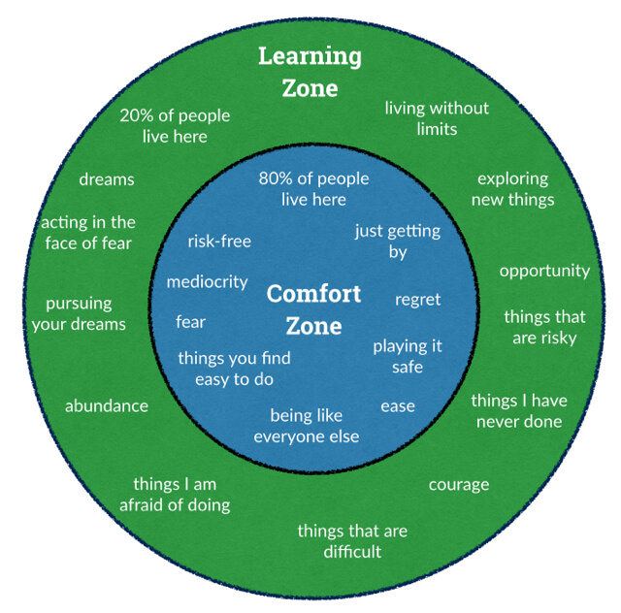
The Learning Zone The learning zone is where the magic happens
منطقة التعلم حيث يحدث السحر
“We need a place of productive discomfort, if you’re too comfortable, you’re not productive. And if you’re too uncomfortable, you’re not productive.”
"نحن بحاجة إلى شئ من القلق المنتج، إذا كنت مرتاحا جدا، فأنت غير منتج. وإذا كنت غير مرتاح جدا، فأنت غير منتج ".

Slide 11
The Danger Zone
At the end of your learning zone you enter the danger zone. This is the place where you start to lose focus, you begin to panic and performance declines
في نهاية منطقة التعلم الخاصة بك قمت بالدخول الى منطقة الخطر. هذا هو المكان الذي تبدأ في فقدان التركيز، أنت بدأت في الذعر وانخفاض الأداء

Slide 12
The Danger Zone
We need to keep ourselves out of the danger zone by taking regular breaks. Place yourself in the learning zone for a period of time and then retreat back into your comfort zone for a short time to take a break.
نحن بحاجة إلى إبقاء أنفسنا خارج منطقة الخطر من خلال أخذ فترات راحة منتظمة. ضع نفسك في منطقة التعلم لفترة من الوقت ثم تراجع مرة أخرى إلى منطقة الراحة الخاصة بك لفترة قصيرة لإتخاذ استراحة.

Slide 13
From Genesis 12:1-9: Please discuss from each verse in which zone was our Father Abraham?
من سفر التكوين 12: 1-9: يرجى مناقشة من كل الآية التي كانت المنطقة لدينا الأب إبراهيم؟
Now the Lord had said to Abram: “Get out of your country, From your family And from your father’s house, To a land that I will show you.
1- و قال الرب لابرام اذهب من ارضك و من عشيرتك و من بيت ابيك الى الارض التي اريك.
I will make you a great nation; I will bless you And make your name great; And you shall be a blessing.
2- فاجعلك امة عظيمة و اباركك و اعظم اسمك و تكون بركة.
I will bless those who bless you, And I will curse him who curses you; And in you all the families of the earth shall be blessed.”
3- و ابارك مباركيك و لاعنك العنه و تتبارك فيك جميع قبائل الارض.
So Abram departed as the Lord had spoken to him, and Lot went with him. And Abram was seventy-five years old when he departed from Haran.
4- فذهب ابرام كما قال له الرب و ذهب معه لوط و كان ابرام ابن خمس و سبعين سنة لما خرج من حاران.

Slide 14
From Genesis 12:1-9: Please discuss from each verse in which zone was our Father Abraham?
^{5.} Then Abram took Sarai his wife and Lot his brother’s son, and all their possessions that they had gathered, and the people whom they had acquired in Haran, and they departed to go to the land of Canaan. So they came to the land of Canaan.
5- فاخذ ابرام ساراي امراته و لوطا ابن اخيه و كل مقتنياتهما التي اقتنيا و النفوس التي امتلكا في حاران و خرجوا ليذهبوا الى ارض كنعان فاتوا الى ارض كنعان.
Abram passed through the land to the place of Shechem, as far as the terebinth tree of Moreh. And the Canaanites were then in the land.
6- و اجتاز ابرام في الارض الى مكان شكيم الى بلوطة مورة و كان الكنعانيون حينئذ في الارض.
Then the Lord appeared to Abram and said, “To your descendants I will give this land.” And there he built an altar to the Lord, who had appeared to him.
7- و ظهر الرب لابرام و قال لنسلك اعطي هذه الارض فبنى هناك مذبحا للرب الذي ظهر له.
And he moved from there to the mountain east of Bethel, and he pitched his tent with Bethel on the west and Ai on the east; there he built an altar to the Lord and called on the name of the Lord.
8- ثم نقل من هناك الى الجبل شرقي بيت ايل و نصب خيمته و له بيت ايل من المغرب و عاي من المشرق فبنى هناك مذبحا للرب و دعا باسم الرب.
So Abram journeyed, going on still toward the South.
9- ثم ارتحل ابرام ارتحالا متواليا نحو الجنوب.

